Slide 1
Мобильный технопарк - инновационный инструмент дополнительного образования для формирования технической компетентности лиц с особыми образовательными потребностями
Педагоги дополнительного образования ГПОУ ТО «Тульский техникум социальных технологий»:
Корнеев Михаил Алексеевич Шестова Елизавета Сергеевна

Slide 2
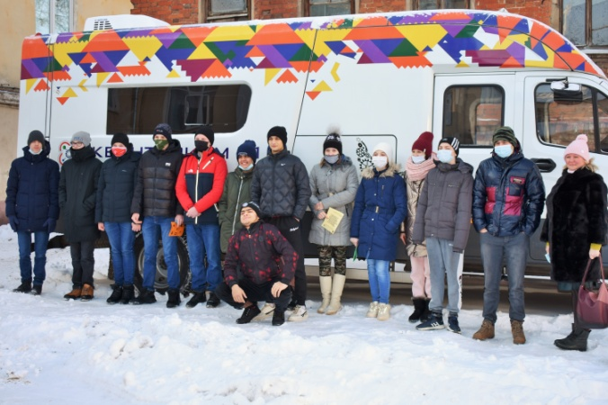
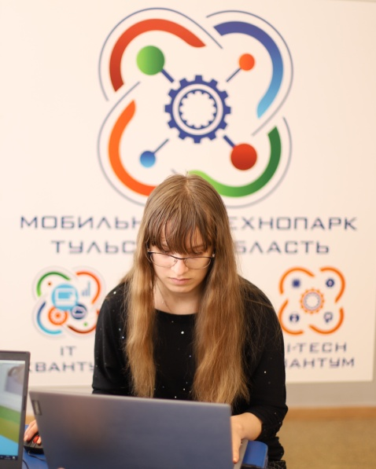
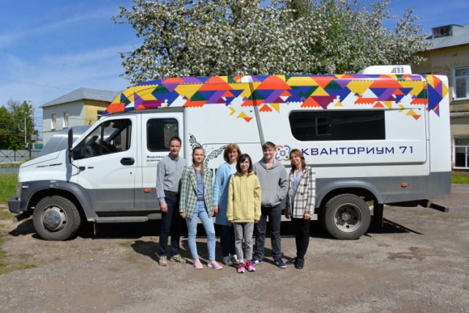
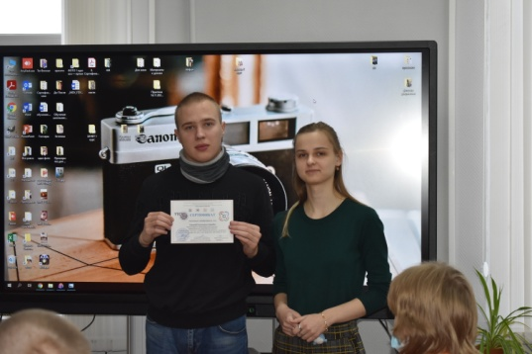
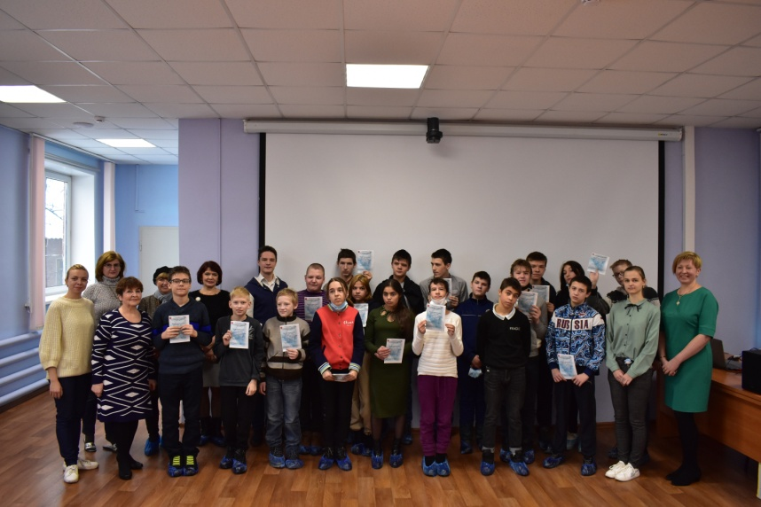
Мобильный технопарк ГПОУ ТО «Тульский техникум социальных технологий»

Slide 3
Количество обучающихся в мобильном технопарке с 2021-2022 годы
С 1 марта по 30 июня 2021 года в мобильном технопарке прошли обучение 120 несовершеннолетних обучающихся из 5 образовательных учреждений Тулы и Тульской области:
ГОУ ТО «Тульский областной центр образования» - 27 человек
ГОУ ТО «Алексинская школа» - 30 человек
ГОУ ТО «Барсуковская школа им. А.М. Гаранина» - 23 человека
ГОУ ТО «Тульская школа для обучающихся с ОВЗ № 4» - 26 человек
ГПОУ ТО «Тульский техникум социальных технологий» - 14 человек
Со 2 сентября по 30 декабря 2021 года обучаются 242 (188 несовершеннолетних) обучающихся из 6 образовательных учреждений Тула и Тульской области:
ГОУ ТО «Новомосковская школа для обучающихся с ОВЗ» - 17 человек
ГОУ ТО «Новомосковский областной центр образования» - 21 человек
ГОУ ТО «Тульский областной центр образования» 1 отделение – 39 человек
ГОУ ТО «Щекинская школа для обучающихся с ОВЗ» - 38 человек
ГОУ ТО «Тульский областной центр образования» 2 отделение – 32 человека
ГОУ ТО «Дубовская школа для обучающихся с ОВЗ» - 12 человек
ГПОУ ТО «Тульский техникум социальных технологий» - 84 человека
С 10 января по 31 декабря 2022 года обучаются 221 (200 несовершеннолетних) обучающийся:
ГОУ ТО «Тульский областной центр образования» 3 отделение – 30 человек
ГОУ ТО «Тульская школа для обучающихся с ОВЗ №4» - 36 человек
ГОУ ТО «Новогуровская школа для обучающихся с ОВЗ» - 36 человек
ГОУ ТО «Болоховская школа для обучающихся с ОВЗ» - 33 человек
ГПОУ ТО «Тульский техникум социальных технологий» - 95 человек (75
несовершеннолетних)

Slide 4
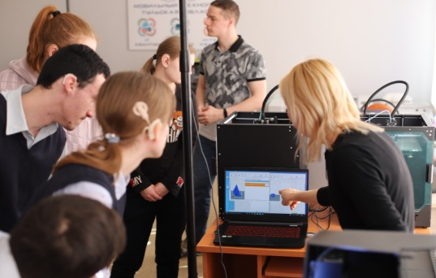
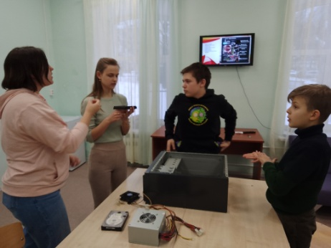
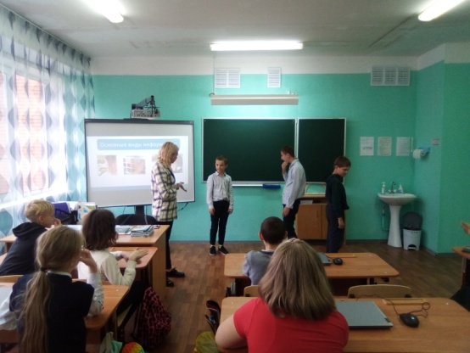
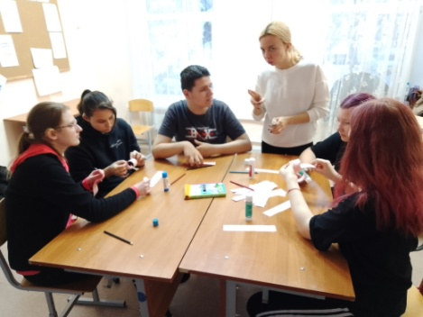
Нозологические группы обучающихся
Интеллектуальные нарушения
Ментальные нарушения
Нарушения слуха
Нарушения речи
Общие заболевания

Slide 5
Особенности работы с обучающимися
С ментальными нарушениями | С нарушениями слуха | С нарушениями речи
Использование четких указаний, как в устной, так и письменной форме | Фиксирование внимания на артикуляции, четкое проговаривание Повышенное внимание специальным профессиональным терминам, а также использованию профессиональной лексики | Индивидуальный темп обучения и продвижения в образовательном пространстве для разных категорий обучающихся с ТНР
Поэтапное разъяснение заданий | Соотнесение нового материала с усвоенным ранее Написание на доске используемых терминов и контроль их усвоения | Постоянный (пошаговый) мониторинг результативности академического компонента образования
Последовательное выполнение заданий | Последовательное выполнение заданий | Написание на доске используемых терминов и контроль их усвоения
Подготовка к смене деятельности (предупреждение) | Использование переходных фраз при смене разговора | Последовательное выполнение заданий
Чередование занятий с психодинамическими паузами | Чередование занятий с психодинамическими паузами | Чередование занятий с психодинамическими паузами
Дополнительное повторение обучающимся инструкции к выполнению задания и т.д. | Дополнительное объяснение изучаемого материала | Наглядность, выразительность (образцы, мультимедийные презентации, видеоматериалы, схемы, конспекты и т.д.)
Наглядность (образцы, презентации, видеофильмы, ИКТ и т.д.) | Наглядность, выразительность (образцы, мультимедийные презентации, видеоматериалы, схемы, конспекты и т.д.) | Коммуникативность на основе использования информационных технологий
Близость к обучающимся во время объяснения задания | Привлечение внимания обучающегося (положить руку на плечо), смотреть при разговоре на собеседника, не загораживать лицо | Применение специальных методов, приемов и средств обучения
Акцентирование внимания на отдельных(важных) моментах | Акцентирование внимания на отдельных(важных) моментах | Использование специализированных компьютерных технологии
Развитие коммуникационных способностей (выполнение работы в парах, группах, помощь одногруппнику) | Коммуникативность на основе использования информационных технологий | Применение дидактических пособии, визуальных средств, обеспечивающих реализацию «обходных путей» коррекционного воздействия на речевые процессы, повышающих контроль за устной и письменной речью
Предоставление дополнительного времени для завершения задания | Предоставление дополнительного времени для завершения задания | Предоставление дополнительного времени для завершения задания
Обеспечение обучающихся печатными копиями заданий | Использование учебных пособий, адаптированных для восприятия лиц с нарушением слуха | Индивидуализация
Использование индивидуальных (дифференцированных) форм и методов работы, учитывающих навыки и умения обучающихся | Индивидуализация | Создание ситуации успеха
Создание ситуации успеха | Создание ситуации успеха
Дозирование учебных нагрузок | Специальное оборудование
 | Сурдопереводчик или владение жестовой речью

Slide 6
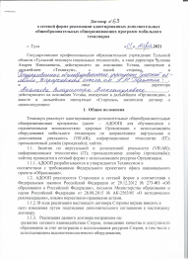
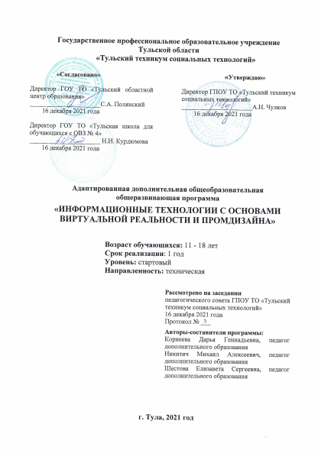
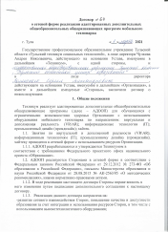
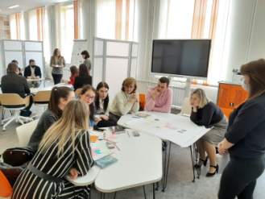
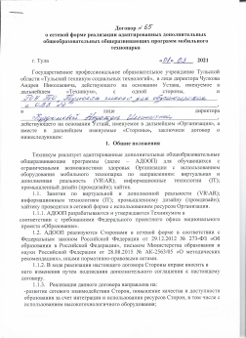
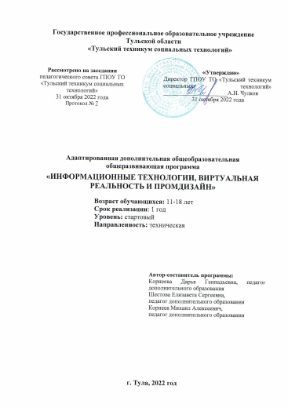
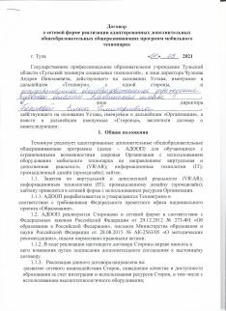
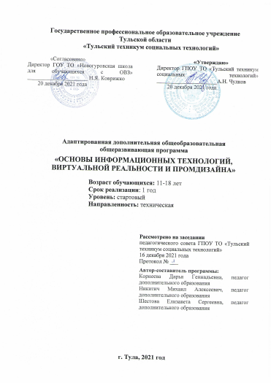
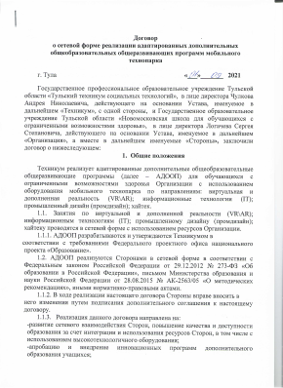
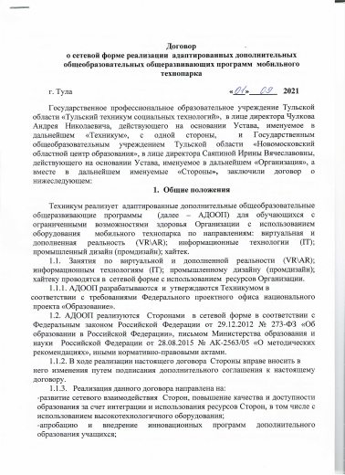
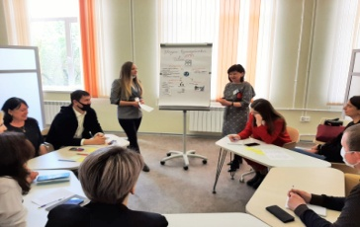
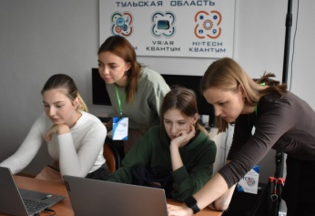
Адаптированные дополнительные общеобразовательные общеразвивающие программы

Slide 7
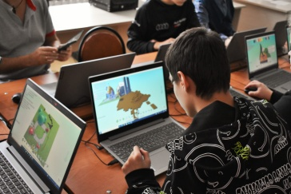
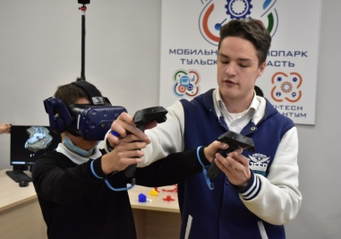
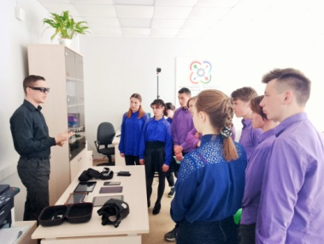
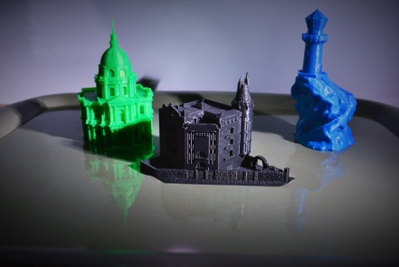
Направления работы Мобильного технопарка ГПОУ ТО «Тульский техникум социальных технологий»
ПРОМДИЗАЙН

Slide 8
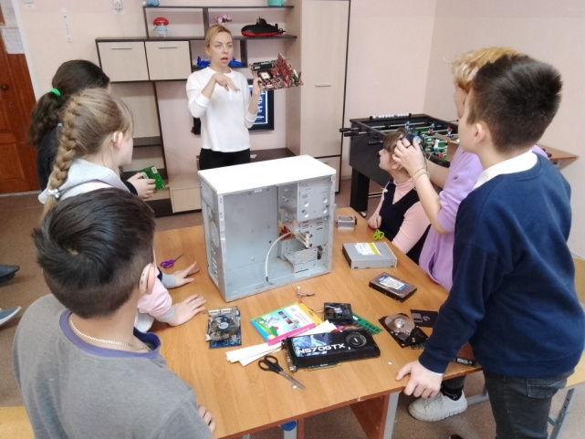
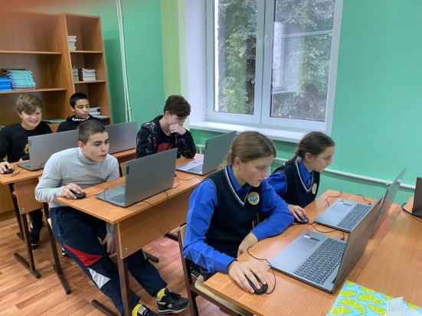
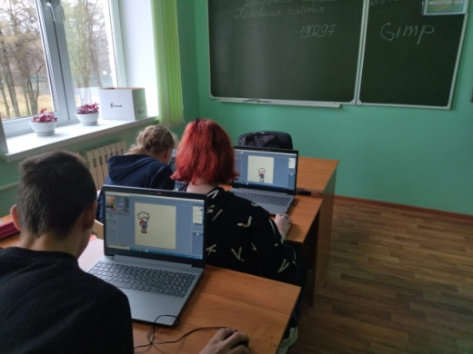
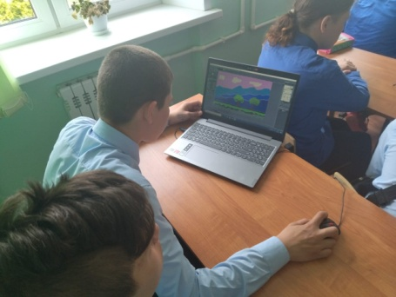
Первый модуль.
Информационные технологии
Модуль «IT» направлен на приобретение обучающимися знаний в сфере информационных технологий, знакомит с внутренним устройством компьютера (из чего состоит и как работает), с общими идеями создания и программирования простейших устройств.

Slide 9
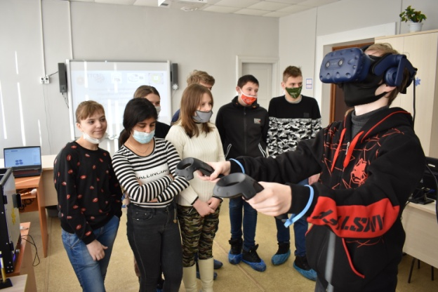
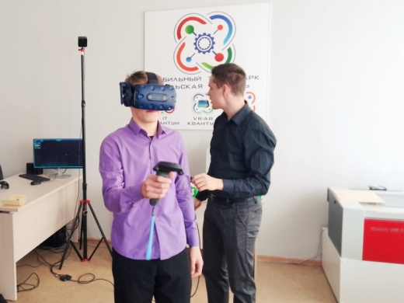
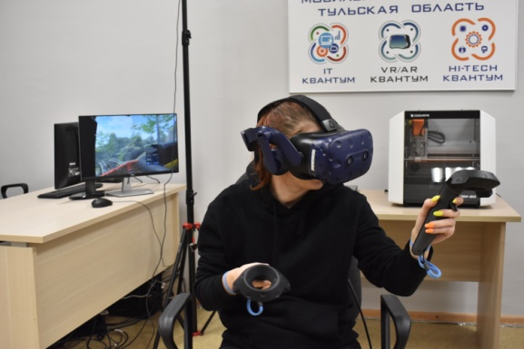
Второй модуль. Виртуальная и дополненная реальность
Знакомит с устройствами и технологиями VR/AR
Способствует развитию навыков пространственного мышления, четкости движений
Развивает интерес к профессиям технической направленности
Обучающиеся осваивают объемную визуализацию, работают с виртуальной (VR), дополненной (AR) и смешанной (MR) реальностью, учатся снимать и монтировать панорамные видео, работать по техническому заданию и предлагать собственные решения.

Slide 10
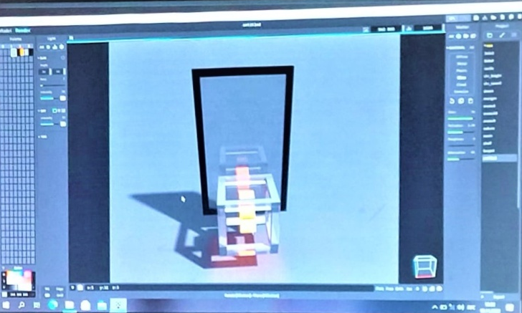
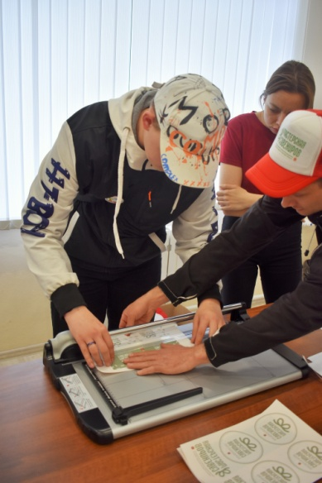
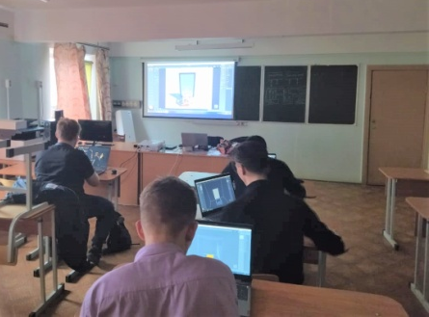
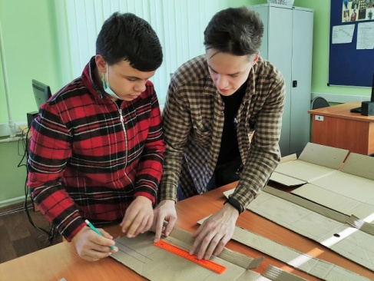
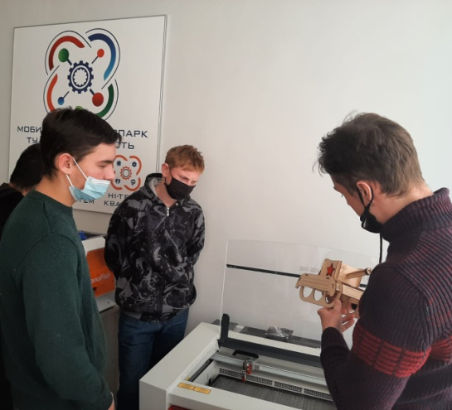
Третий модуль.
Введение в промышленный дизайн
ПРОМДИЗАЙН
Позволяет получить знания в области объемно-пространственного и графического проектирования;
Знакомит с передовым отечественным и зарубежным опытом в области художественного конструирования, компьютерного моделирования с помощью специальных программ.

Slide 11
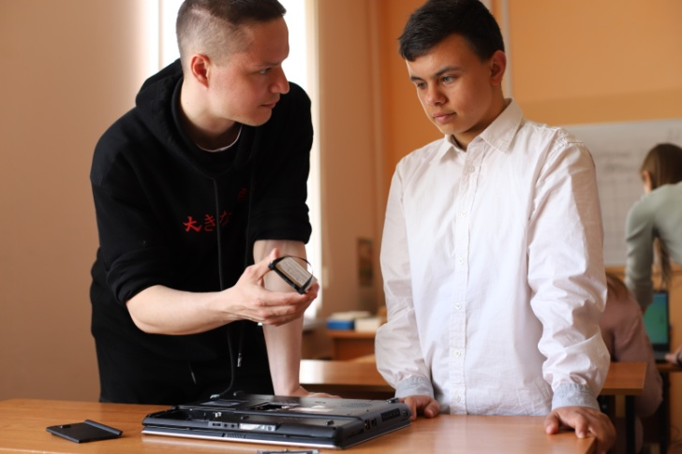
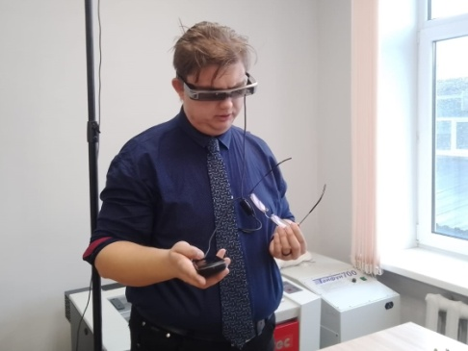
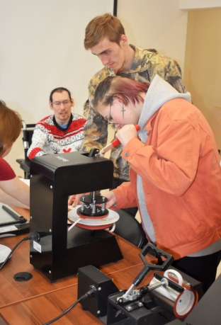
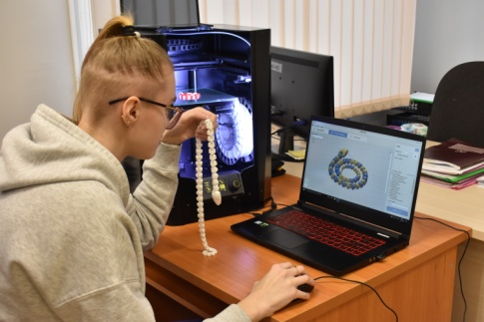
Четвертый модуль. Hi-Tech
Позволяет расширить технический кругозор
Развить конструкторские способности обучающихся
Способствует профессиональному самоопределению
Направлен на подготовку к самостоятельной и командной работе над техническими проектами

Slide 12
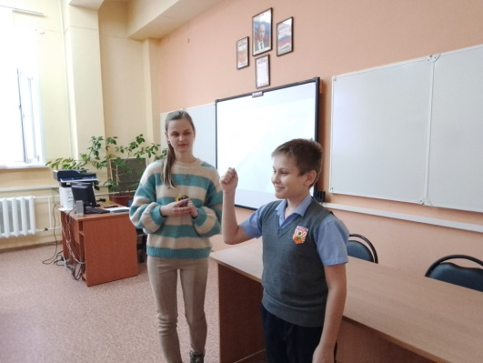
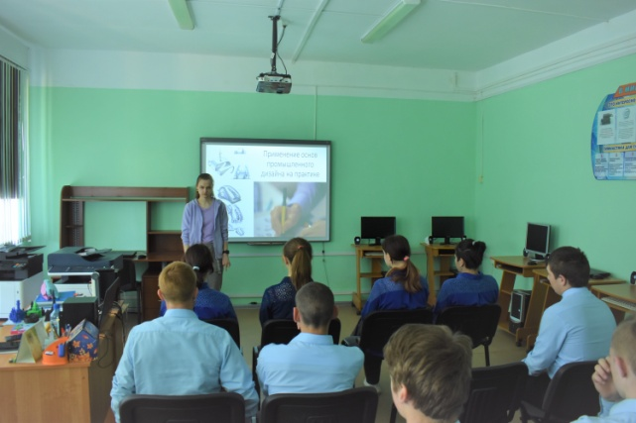
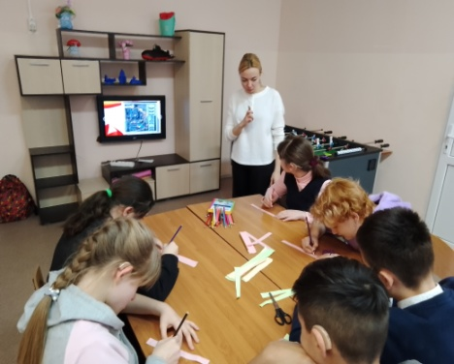
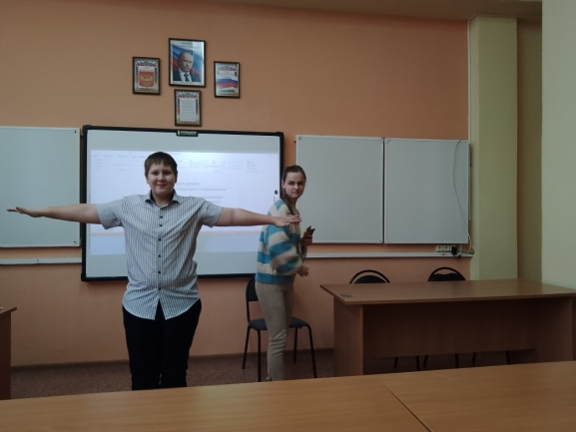
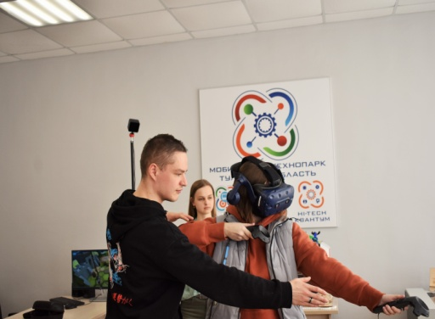
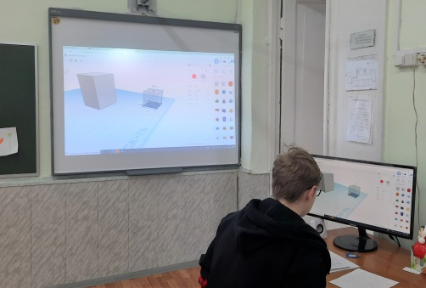
Технологии, формы и методы обучения детей с особыми образовательными потребностями
Игровые методы проведения занятий по it-технологиям
Практическая и теоретическая формы обучения
Проектная деятельность

Slide 13
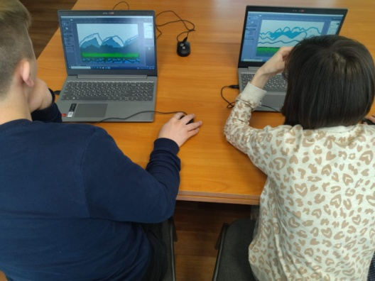
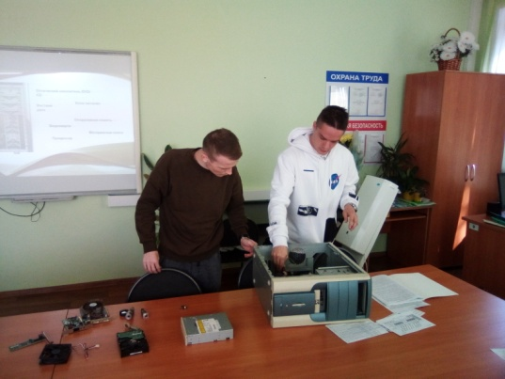
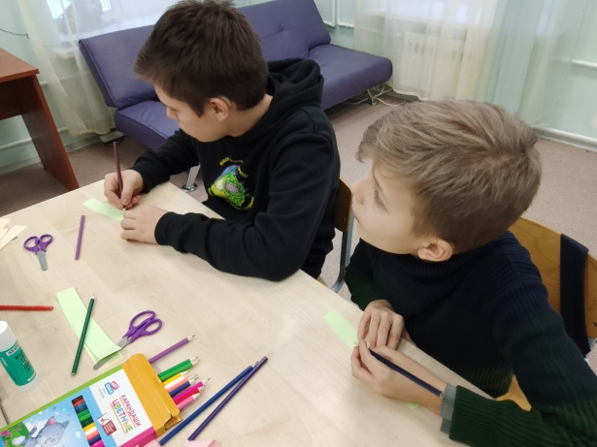
Игровые технологии
Используются различные игровые подходы :
- сюжетные,
-ролевые,
- имитационные и др.
в зависимости от плана и задач занятий

Slide 14
Дистанционные технологии
Электронные курсы – составная часть электронной информационно-образовательной среды нашего техникума. Предоставляет возможность получения образования, используя дистанционные технологии.

Slide 15
Проектная деятельность
Этапы проектирования:
Поиск идеи
Анализ
Создание эскиза
Макетирование
Защита проекта
Задачи:
привлечение обучающихся к исследовательской деятельности;
обучение графическому проектированию, художественному конструированию, знакомство с работой на 3d -принтере.

Slide 16
ТехноЗoo
Проект «ТехноЗoo» реализуется в рамках модуля «Введение в промдизайн» адаптированной дополнительной общеобразовательной общеразвивающей программы «Информационные технологии с основами виртуальной реальности и промдизайна».
Цель проекта: изготовление 3d моделей животных для сенсорной комнаты с учетом предпочтений обучающихся (для использования их в игротерапии, тренингах по снятию эмоционального напряжения и стресса).

Slide 17
Градостроитель
Гуляя по аллеям парка, ребята познакомились с историей его создания, посетили красивые места, подготовились к выполнению проекта «3D градостроитель».
Они сравнивали архитектурно-планировочные ансамбли и сооружения, благоустройство, зоны отдыха и развлечений с другими известными парками мира.

Slide 18
Техноталисман - 2021
Процесс работы
Цель конкурса - формирование интереса обучающихся к науке и техническому творчеству, развитие технического мышления, продвижение ученических проектов, реализуемых с использованием высокотехнологичного оборудования.
Голосование
Подведение итогов
Награждение
Примеры работ

Slide 19
Мастерская сувениров некоммерческой организации
«Я МОГУ!»
В рамках реализации
социально-значимого проекта «Мастерская сувениров»
ребята познакомились с деятельностью малого бизнеса по изготовлению сувенирной продукции.

Slide 20
ПРИГЛАШАЕМ К СОТРУДНИЧЕСТВУ
Государственное профессиональное образовательное учреждение Тульской области
«Тульский техникум социальных технологий»
Адрес:300002, г. Тула, ул. Демидовская, д. 47
Телефон/факс: +7 (4872) 47-51-35
E-mail: gpou.TulTehnSocTeh@tularegion.ru Сайт: бпоото.рф

